Slide 1
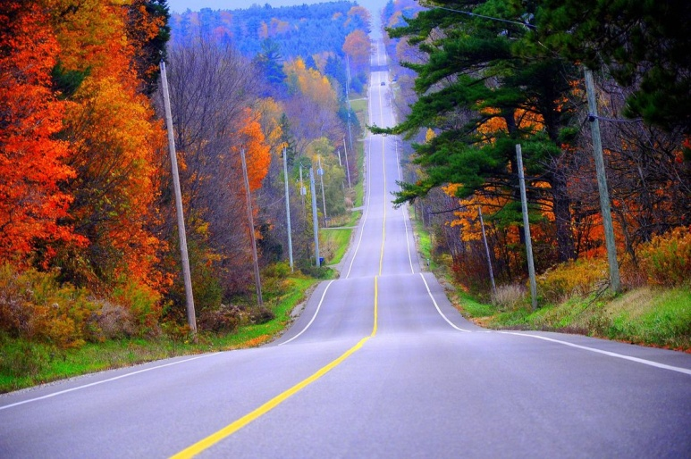
Готовимся к итоговому сочинению 2021-2022 учебный год

Slide 3
Темы сочинений...
Можно ли утверждать, что жизненный путь – это постоянный выбор? Важно ли, идя по жизни вперёд, оглядываться на пройденную дорогу? Какие ориентиры помогают не заблудиться на жизненном пути? Какой может быть «дорога к себе»? Почему важно самому выбрать жизненный путь? Дорога к себе: взлёты и падения. Что значит идти по жизни своей дорогой? Выбор пути как жизненная проблема. Как путешествия обогащают человека? Путешествие как способ познания окружающего мира и самого себя. Почему говорят: «дорогу осилит идущий»? Какие цели важно преследовать на жизненном пути? Как характер человека влияет на его жизненный путь?

Slide 4
Книги к направлению
Темы в рамках данного направления могут быть не только буквальными (о поездках), но и философскими (о предназначении, жизненном пути). Поэтому важно учесть оба значения слова в подготовке. Очевидно, что нам пригодятся такие книги, как «Кому на Руси жить хорошо», «Евгений Онегин», «Путешествие из Петербурга в Москву», «Мертвые души», «Капитанская дочка», «Горе от ума», «Война и мир». Важно учесть весь свой читательский опыт, ведь темы всё ещё остаются непредсказуемыми и коварными.

Slide 6
Примерные темы сочинений...
Как научные открытия влияют на современное поколение ? Какие опасности таит в себе технический прогресс? Как повлияло развитие технологий современного человека? Можно ли жить лишь сегодняшним днем? Какие возможности появляются у человека с развитием технологий? С какими вызовами сталкивается человек в современном мире? Когда технический прогресс может стать трагедией для человечества? Что значит «разумное использование технологий?» Можно ли утверждать, что с развитием технологий у людей появляется больше времени? Почему человечество так стремится развивать технологии?

Slide 7
Литература к направлению
Считать цивилизацию трагедией может только пещерный человек, так что не совсем ясно, зачем это слово присутствует в формулировке. Если кто-то так думает, то может смело отказываться от смартфона, интернета, туалетной бумаги и других атрибутов цивилизации, которая столь трагична и безысходна. А если серьезно, то в рамках данного направления итогового сочинения 2021-2022 года нужно продемонстрировать знание книг, где речь идет о научном прогрессе и его влиянии на природу, человека, общество, планету, будущее. А их в школьной программе можно пересчитать по пальцам, так что мы опять будем искать аргументы и в других источниках.
Конечно, на труды Руссо и Вальтера ссылаться совсем не обязательно. Проблему цивилизации затронул, например, М.А. Булгаков в «Собачьем сердце», «Роковых яйцах», «Мастере и Маргарите». Она же поднимается на страницах романа Чернышевского «Что делать?». Интересен взгляд Шолохова на механизацию хозяйства в «Поднятой целине».
В.Г. Распутин «Прощание с Матёрой».
Если покопаться, можно найти хороший материал и в пределах школьной программы. Но иностранные и отечественные антиутопии тоже нужно включить в свой список.

Slide 9
Примерные темы сочинений...
В чём разница между ошибкой и преступлением? Какую роль играет совесть в жизни человека? Важно ли анализировать свои поступки? Может ли совесть лгать? Возможно ли всегда поступать по совести? К чему приводит стремление возвыситься над окружающими? Всегда ли можно исправить ошибку? Как может совершенное зло повлиять на жизнь человека? Можно ли заслужить прощение? Можно ли искупить свою вину? Какие поступки можно считать непоправимыми? Раскаяние в жизни человека. Свобода и ответственность в жизни человека.

Slide 10
Литература к направлению
Это направление итогового сочинения тоже очень конкретное и понятное, благо чётко очерчен круг литературы, по которому стоит готовиться. Тематика тоже ясна: в формулировках мы встретим такие понятия, как вина, совесть, правосудие, раскаяние. Мы будем сами судить героев и выносить приговоры в микровыводах. Эти темы, вероятно, будут самыми интересными и живыми, ведь они подразумевают любимое нами противопоставление двух понятий, конфликт сторон. Поэтому так легко составить приблизительный список литературы для этого направления.
Для раскрытия этого направления нам понадобятся такие книги, как «Шинель», «Мёртвые души», «Герой нашего времени», «Война и мир», «Капитанская дочка», «Дубровский», «Тарас Бульба», «Песня про купца Калашникова». Конечно, роман Достоевского «Преступление и наказание» — это тоже наша тема. Но не забудьте и про другие книги, чтобы не стать заложником одного сюжета, где может не оказаться того примера, который нужен. В наших подборках аргументов будут разнообразные примеры, так что не забудьте с ними ознакомиться.

Slide 12
Примерные темы сочинений...
Какая книга помогла Вам лучше понять себя? Может ли книга помочь в минуту отчаяния? Какое произведение искусства Вы можете назвать великим? Чтение какой книги потребовало от Вас душевной работы? Какое произведение вы бы хотели экранизировать? Какие произведения искусства делают вас счастливым? Какую книгу вы бы прочитали своим детям? Кто из современных писателей Вам особенно близок? Какое место литература занимает в Вашей жизни? Чего я жду от новой книги? Книги моего детства. Способна ли книга сделать человека лучше? Какую книгу Вам хотелось бы перечитать? Какая тема в литературе кажется Вам вечной?

Slide 13
Литература к направлению
Самое расплывчатое и абстрактное направление, в котором может быть всё что угодно. Подготовка к нему максимально затруднена тем, что совсем неясно, какие по нему будут темы. Никаких рамок и границ для фантазии здесь нет. Можно поставить какой угодно вопрос, косвенно связанный с искусством и его восприятием. Остается надеяться, что комментарии ФИПИ помогут конкретизировать данное направление и сузить круг поиска.
«Книга (музыка, спектакль, фильм) — про меня» — что это может быть? Скорее всего, темы будут об искусстве. Они будут ориентированы на Вас и Ваши пристрастия. Возможно, вопросы будут касаться Ваших личных взглядов на эти сферы: Что читает молодежь? Какие книги о своей эпохе Вы бы посоветовали потомкам? Лучшая отечественная пьеса — какая она? Вот такие формулировки вполне могут быть в рамках такого скользкого направления. Что читать? Лучше обратить внимание на литературу, где поднимается тема искусства: Н.В. Гоголь «Портрет», Л.Н. Толстой «Анна Каренина», А.И. Куприн «Тапер», «Гранатовый браслет», А.Н. Островский «Лес», А.М. Горький «На дне», М.Е.Салтыков-Щедрин «Господа Головлевы», А.П. Чехов «Чайка», «Ионыч» и т.д.

Slide 15
Примерные темы сочинений...
Какими вопросами должен задаваться настоящий гражданин своей страны? Может ли государство быть справедливым ко всем? Возможно ли всеобщее счастье? Какие социальные пороки влияют на общество, на жизнь людей? Возможно ли абсолютная справедливость? Почему важно помогать тем, кому трудно? Как человек может сделать мир вокруг себя лучше? Какие противоречия народной жизни и народного сознания отразил Некрасов в «Кому на Руси жить хорошо»? .

Slide 16
Литература к направлению
Выпускнику этого года с данным направлением почти что повезло: конкретное, без излишеств и даже на злобу дня. Понятно, какие книги стоит освежить в памяти, какие события упомянуть. Темы будут близки каждому, что интересуется российскими реалиями и их политической оценкой. Молодым людям будет увлекательно высказать свое мнение на этот счёт. Правда, увлекаться не стоит, чтобы не выйти за рамки формулировки. Понятно, что здесь мы будем иметь дело с социальной проблематикой: общественные проблемы России, место молодежи в политике, будущее страны — всё это будет на экзамене в том или ином виде.
Какие книги лучше доставать с полок? Кроме репертуара Некрасова (а там подходит почти всё), стоит почитать Достоевского, Толстого, Лескова, Горького, Шолохова, Тургенева. Нужны социально-политические произведения, а не любовные линии, так что сосредоточимся на «Войне и мире», «Преступлении и наказании», «Тихом Доне», «Левше», «Отцах и детях». У Лескова, кстати, много небольших, но очень ярких и показательных произведений на эту тему.

Slide 17
Использованные материалы:
https://relasko.ru/forum/66-46315-1
https://vk.com/wall-10175642_3811019?z=photo-10175642_457380573%2Fwall-10175642_3811019
https://litrekon.ru/podgotovka/k-itogovomu-sochineniyu/napravleniya-2021-2022-goda-kommentarij/
https://fonwall.ru/wallpaper/osennyaya-doroga-les-trassa-asfalt.html

